Slide 1
МУНИЦИПАЛЬНОЕ АВТОНОМНОЕ УЧРЕЖДЕНИЕ ДОПОЛНИТЕЛЬНОГО ОБРАЗОВАНИЯ «ЦЕНТР ДОПОЛНИТЕЛЬНОГО ОБРАЗОВАНИЯ»
Г. БАЛАКОВО САРАТОВСКОЙ ОБЛАСТИ
Презентация
коллекции стилизованной праздничной русской народной одежды «Русская краса»
Руководитель творческого объединения
«Конструирование и моделирование одежды. Театр моды» педагог высшей квалификационной категории
Полякова Марина Николаевна Автор презентации: зав. отделом декоративно-прикладного творчества МАУДО ЦДО Колесова О.В., 2018 г.

Slide 2
Основной задачей данной творческой работы Марина Николаевна считает приобщение обучающихся к лучшим традициям декоративно-прикладного искусства, развитие творческих способностей детей, знакомство с историей русского народного творчества посредством создания стилизованного русского народного костюма.
Русская народная одежда – это целая историческая эпоха, которая включает в себя русский дух самобытности. Это направление имеет очень сильную историческую основу. В современном мире русский народный стиль растворяется в модных тенденциях, но не теряет своей сущности.
Русский народный образ не подвластен моде, традиционно у каждой вещи есть свое название и значение. Чтобы иметь будущее, нам нужно знать и любить славную историю своего Отечества.

Slide 3
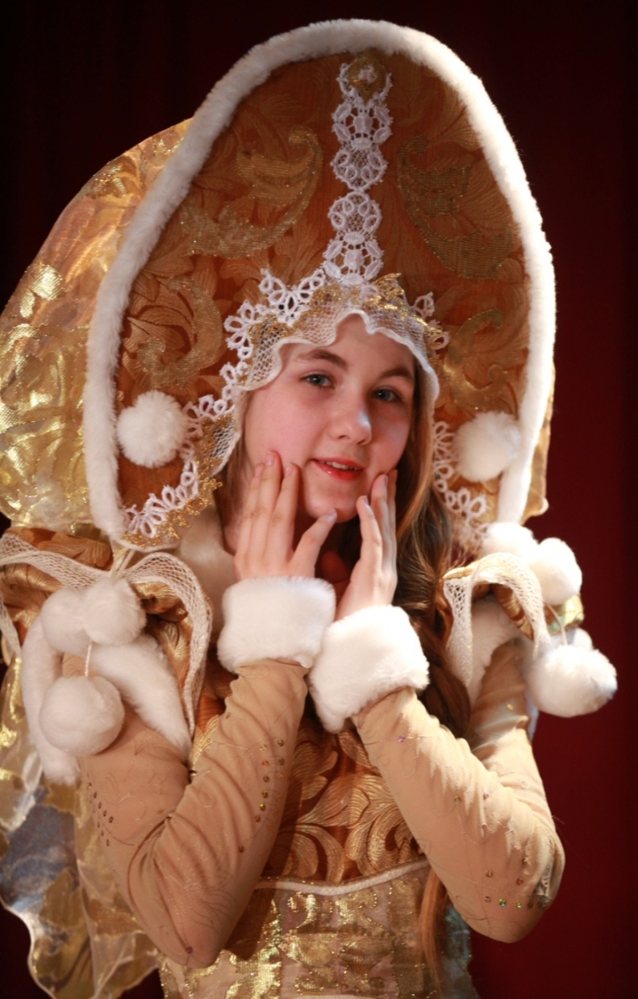
Многолетние традиции в укладе жизни и обрядах накладывают определенный отпечаток на одежду, обувь, головные уборы и аксессуары у каждого народа. В результате создается уникальный, очень узнаваемый стиль, по которому легко определить его принадлежность к той или иной национальности.

Slide 4
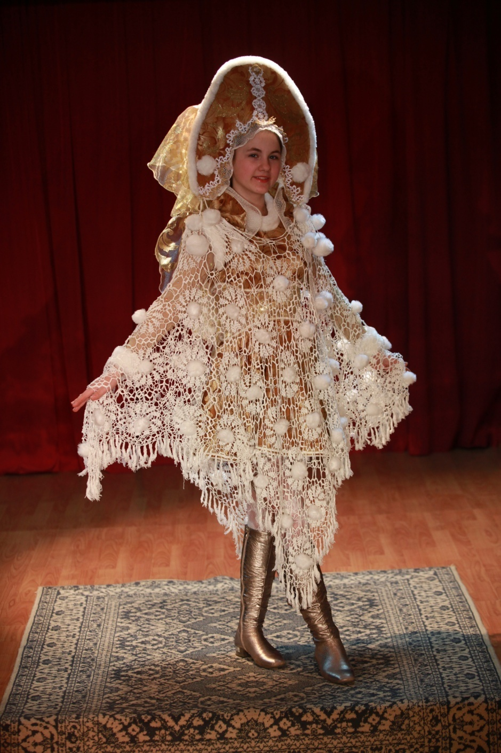
На Руси первые плетеные кружева появились в 13 веке. В Европе только в 16 веке.

Slide 5
Позже, вместе с модой на европейское платье при Петре I, в Россию начали приходить заморские кружева. Но русские рукодельницы обогатили иноземные узоры мотивами русской вышивки настолько, что плетеное кружево вошло в историю мировой культуры под названием русского.

Slide 6
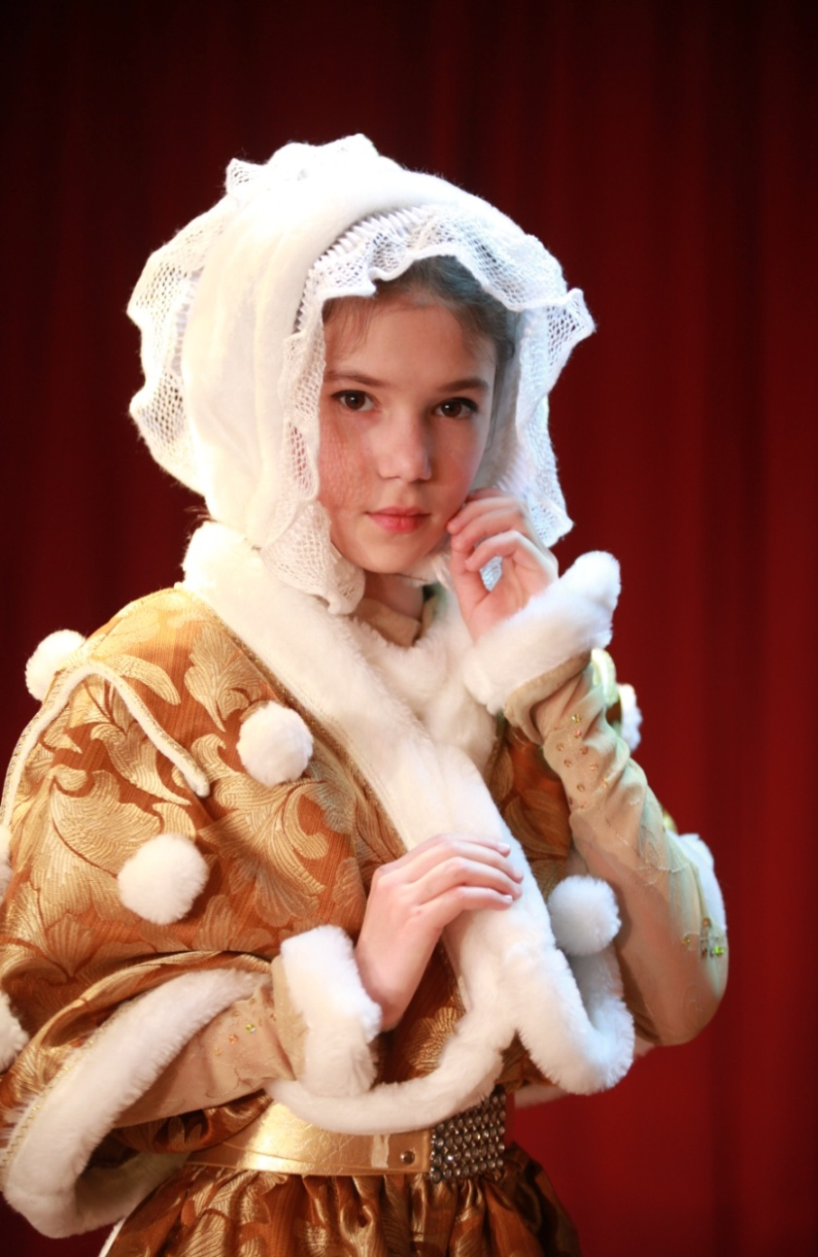
Русский стиль в одежде – богатство и роскошь русских традиций. Этническая одежда включает в себя богатый перечень национальных направлений.

Slide 7
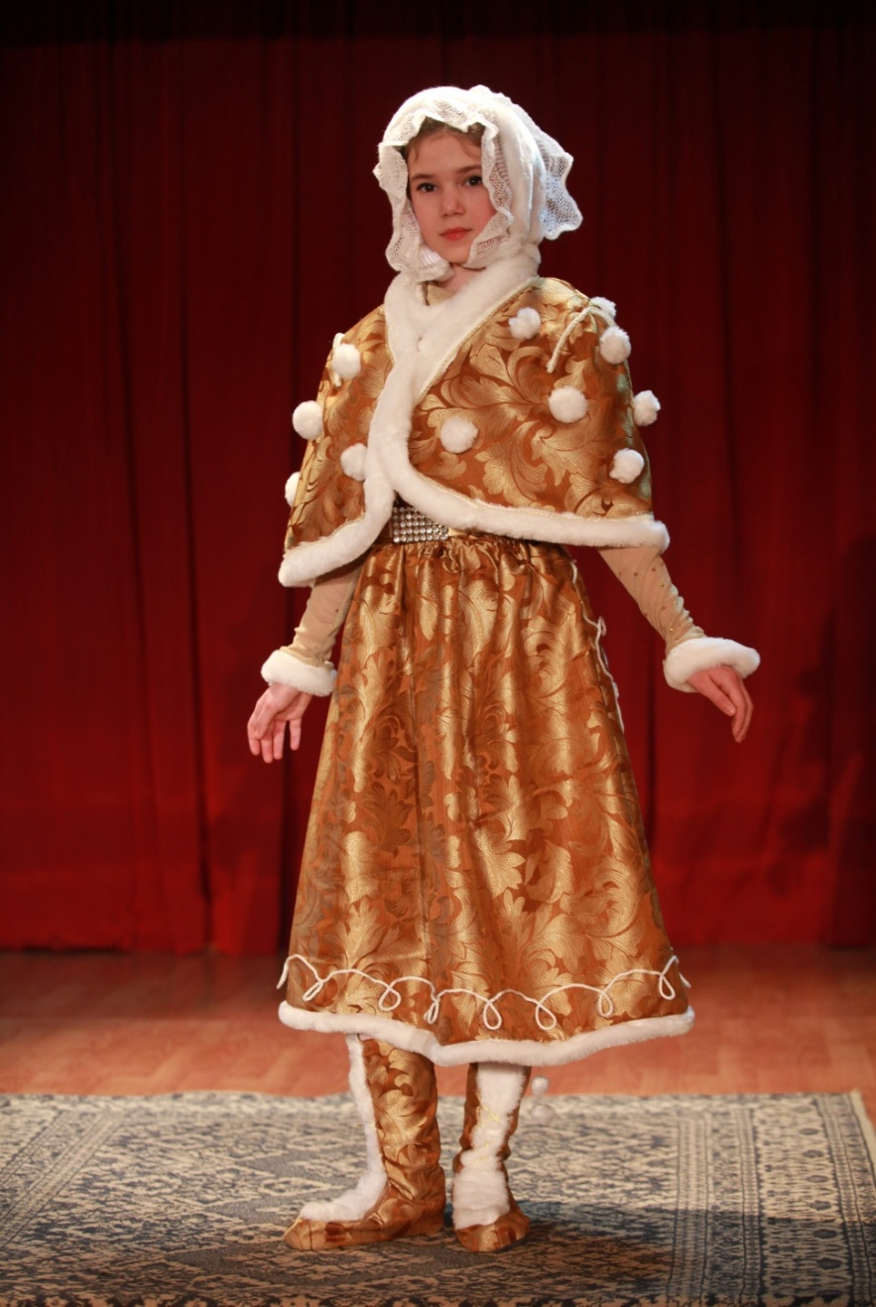
Русская народная одежда отличается высокой художественностью и разнообразием. Мастерство, с которым женщины пряли, ткали, вышивали, сохраняя вековые традиции, удивляют всех, кто хотя бы раз соприкоснулся с народным костюмом.

Slide 8
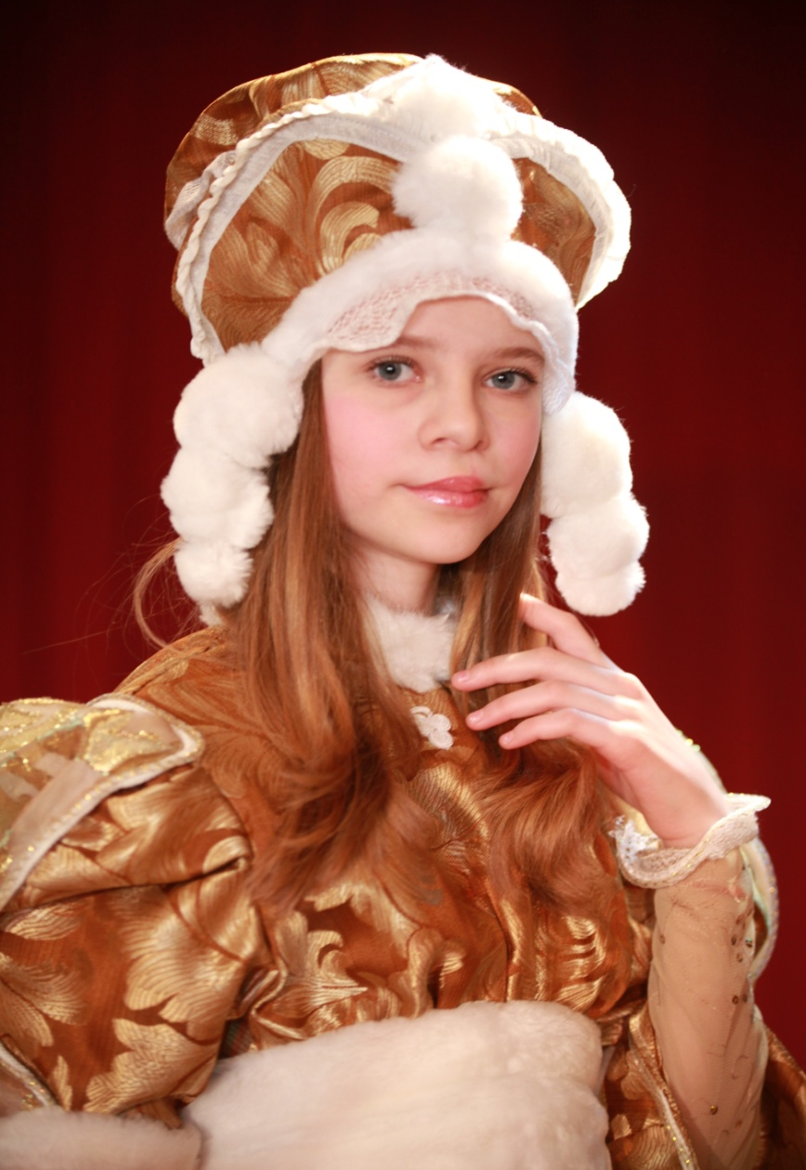
Головной убор и верхняя часть костюма связаны с образом неба, поэтому в узорах этой части одежды обращались к солнцу, звездам, птицам. Детали украшений, спускающиеся с головных уборов, символизировали снег или дождь. В узорах, вышивках и расцветках господствует образ плодородной земли.

Slide 9
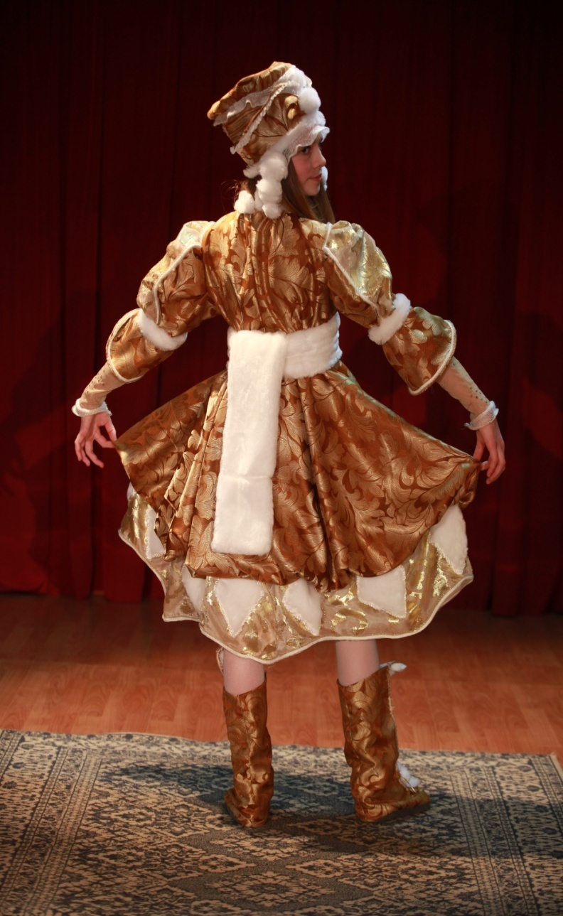
Многообразие ярких красок, необычные фасоны платьев, удивительные головные уборы и прочие эффектные элементы русского народного костюма привлекали внимание иноземцев и вызывали неподдельное восхищение и восторг.

Slide 10
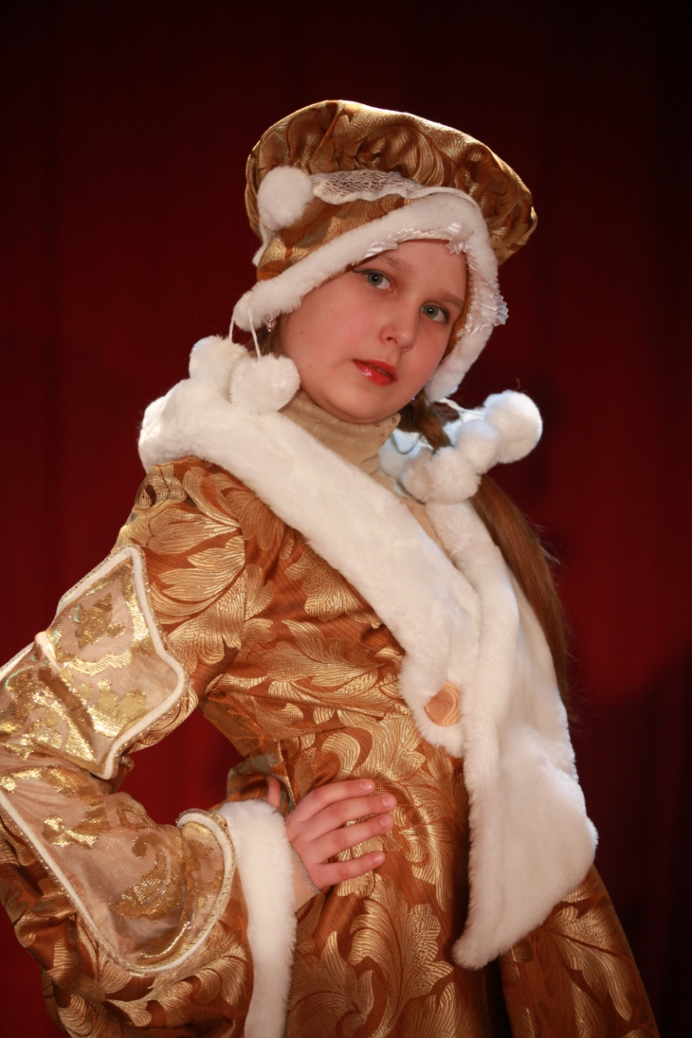
Много говорилось о том, что русский национальный орнамент – письмена из прошлого, нерасшифрованные полностью, но много рассказывающие о культуре народа. Народная русская одежда имела характерную особенность – разрез ворота. Ему придавалось очень большое значение в деле сохранения души. Может быть, поэтому он смещен к плечу, а грудь богато украшалась вышивкой, служащей оберегом?

Slide 11
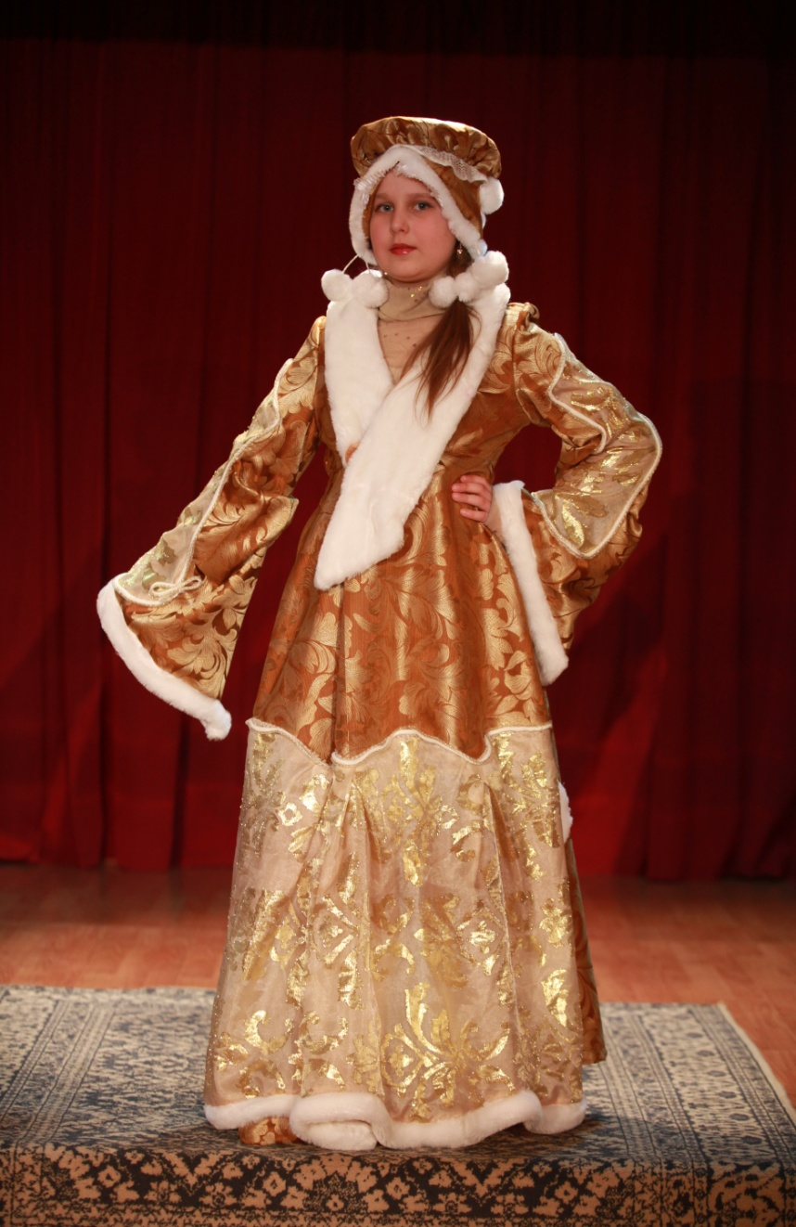
Крой русской народной одежды направлен на создание максимального удобства и комфорта. Для него характерны юбки прямые или похожие на колокол, длинные сарафаны на широких бретелях, платья с завышенной линией талии.

Slide 12
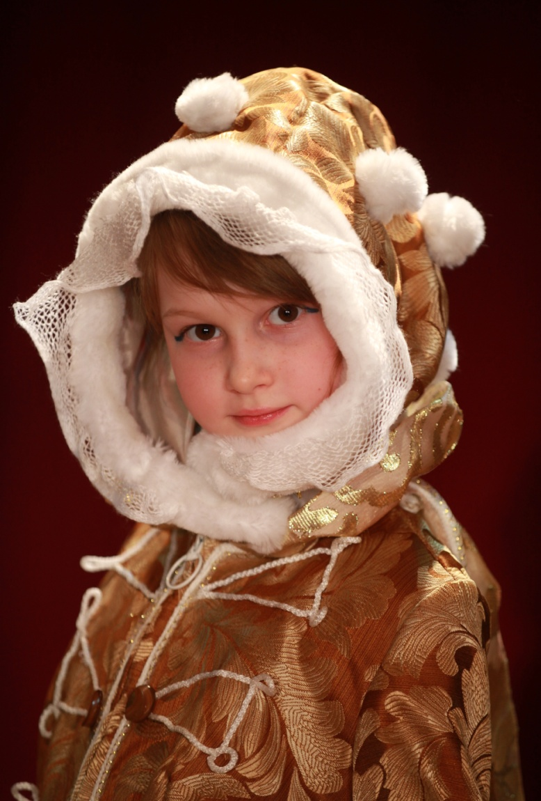
Каждый народ выражал свое понимание красоты человека, прежде всего, через костюм. Слово «костюм» - французского происхождения и означает – «обычай».

Slide 13
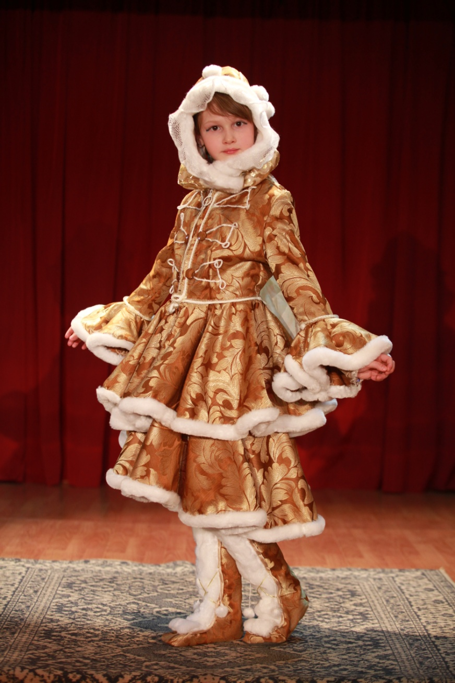
В качестве зимней одежды служила шуба. Бедные люди шили шубы из овчины или зайца, дворяне и знать носили шубы из соболя, куницы или лисы. Зимняя одежда была длинная, дорогие шубы дополнительно украшались бархатом, парчой золотым шитьем.

Slide 14
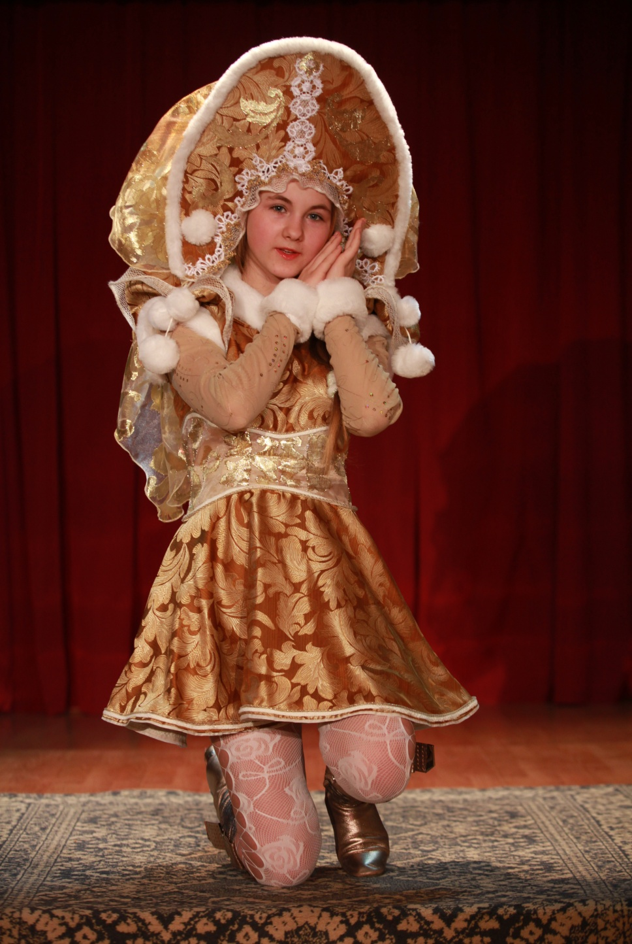
Кому не знаком сарафан и кокошник? Современная русская народная одежда – это те наряды, неотъемлемыми деталями которых являются национальные мотивы, и общий стиль, в котором они выдержаны.

Slide 15
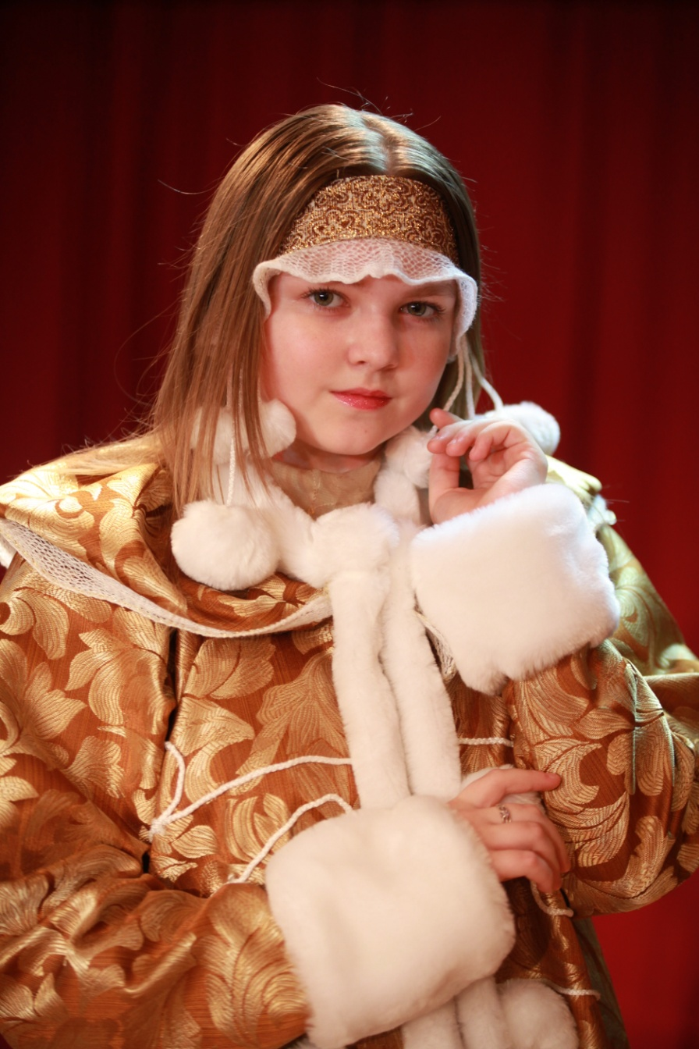
Яркие краски и разнообразные орнаменты всегда вызывают восторг и интерес у европейцев и представителей других частей света. Не зря «русский стиль» давно уже перекочевал за пределы нашей страны и одежду, выдержанную в этом стиле, можно увидеть во многих странах мира.

Slide 16
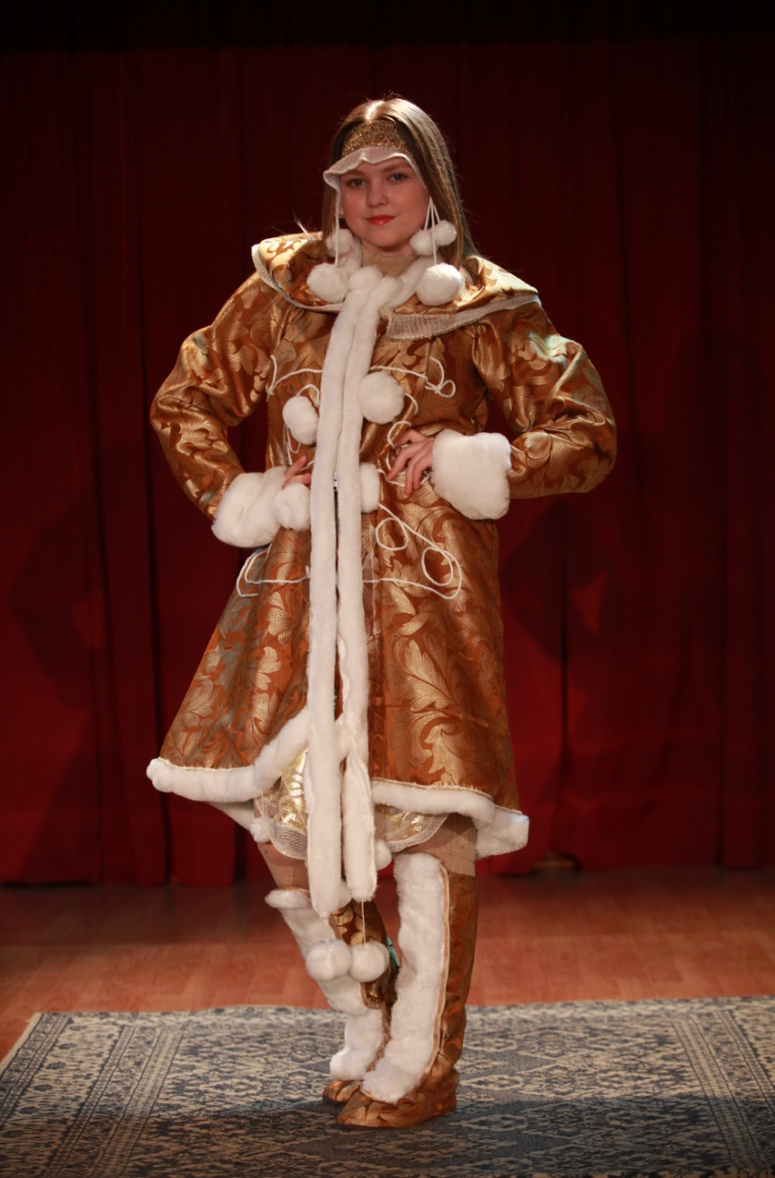
Если речь заходит о русском стиле в одежде, то это, прежде всего, буйство красок и орнаментов, роскошная меховая отделка, длинные шубки (сарафаны) и многие другие, характерные для народной одежды детали.

Slide 17
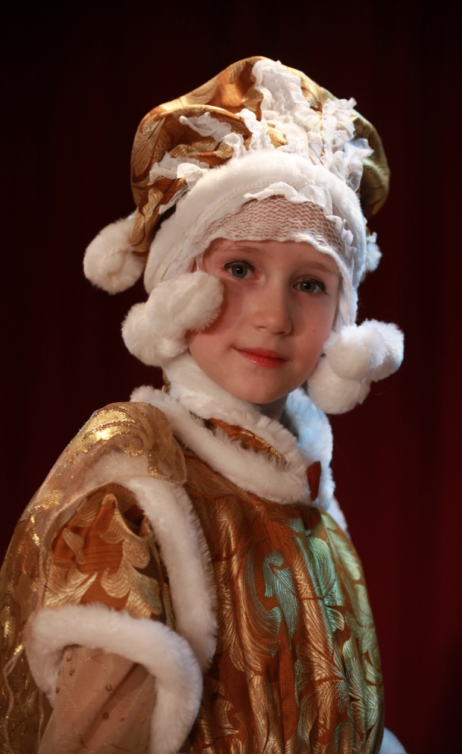
На руки надевались меховые или вязаные варежки, а головы покрывались платками или круглыми шапочками.

Slide 18
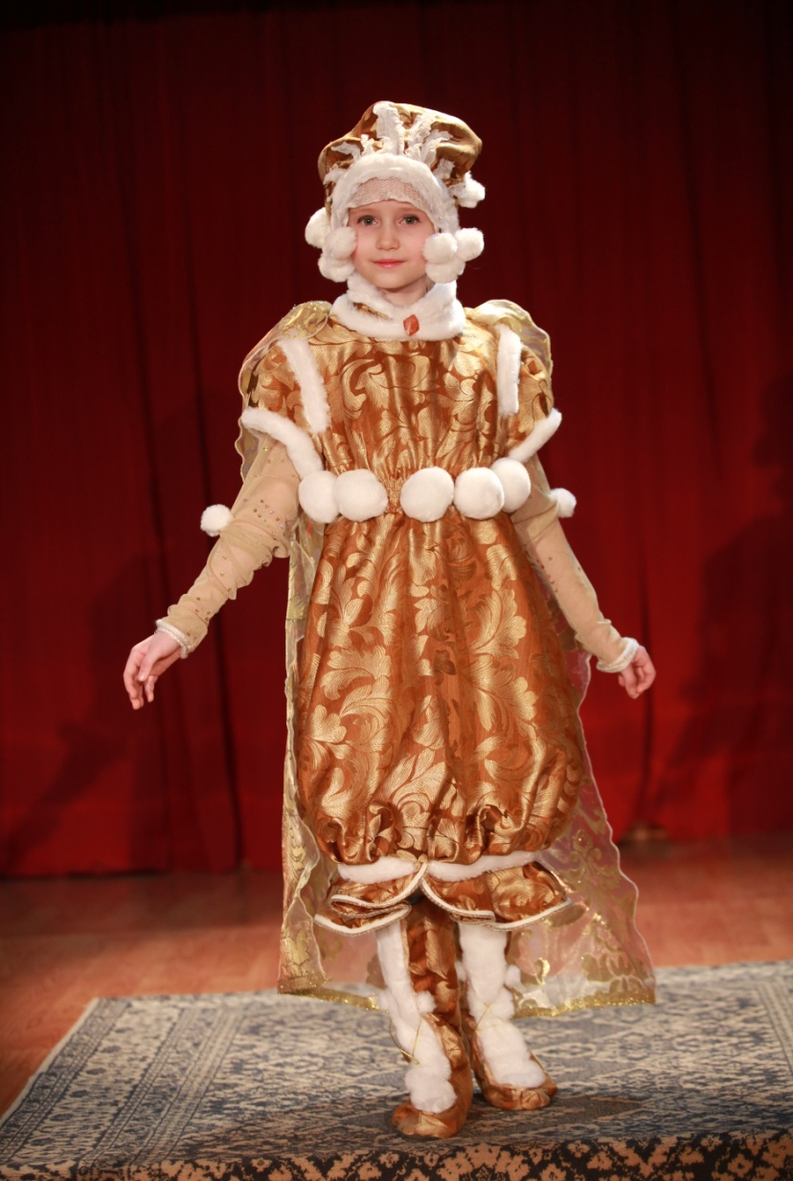
Праздничные костюмы создавались мастерицами с особым старанием и передавались по наследству от матери к дочери. Узоры располагали по краю подола, рукавов, ворота, над сгибами рук, вдоль швов и боковых разрезов, как обереги.

Slide 19
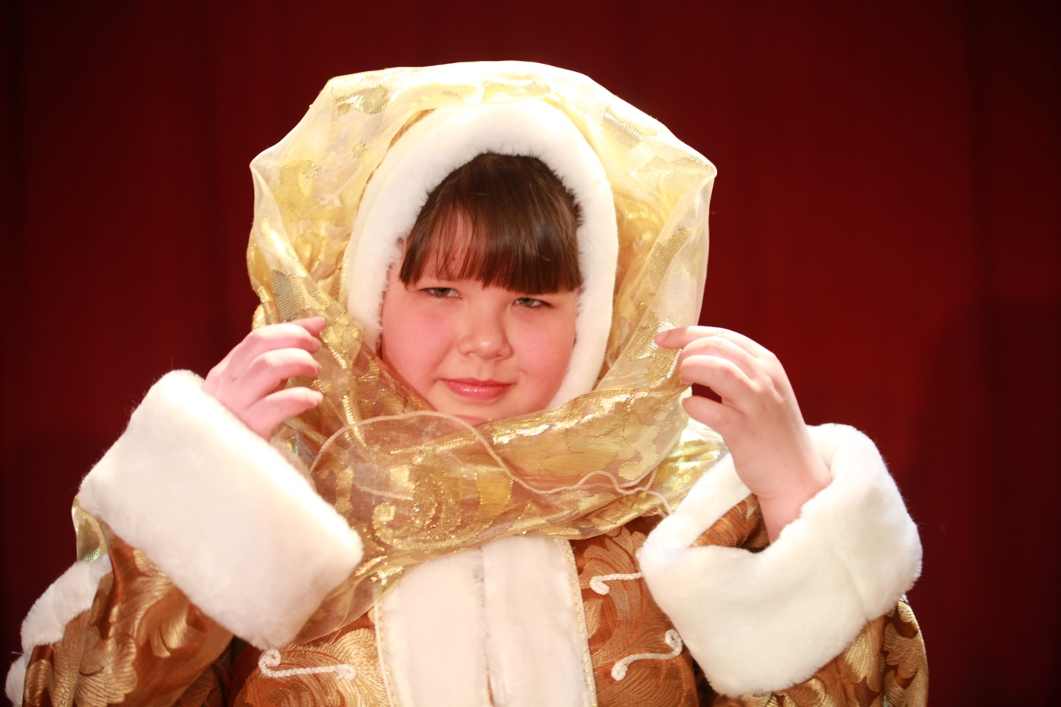
Женские головные уборы были более разнообразными, чем мужские, но все их разнообразие сводится к нескольким типам: платок, шапка, чепец и девичий венец. Поверх небольших головных уборов повязывали платок, шаль или покрывало.

Slide 20
Одной из самых ярких особенностей этой одежды является многослойность. Суровые климатические условия России способствовали тому, что люди надевали на себя сразу несколько слоев разной одежды.

Slide 21
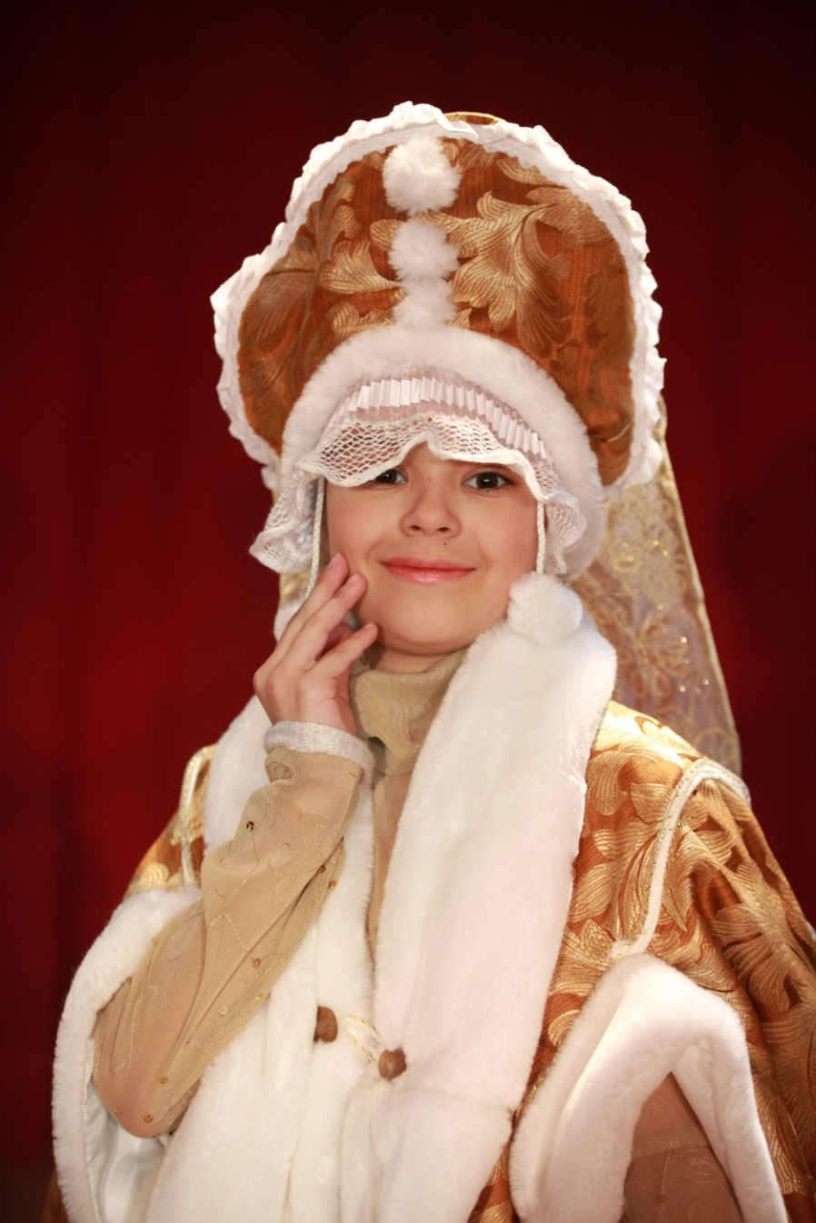
В русском народном костюме женскому головному убору уделялось особое внимание. По нему можно было узнать не только, из какой местности владелица, но и каков ее возраст, семейное положение и социальная принадлежность.

Slide 22
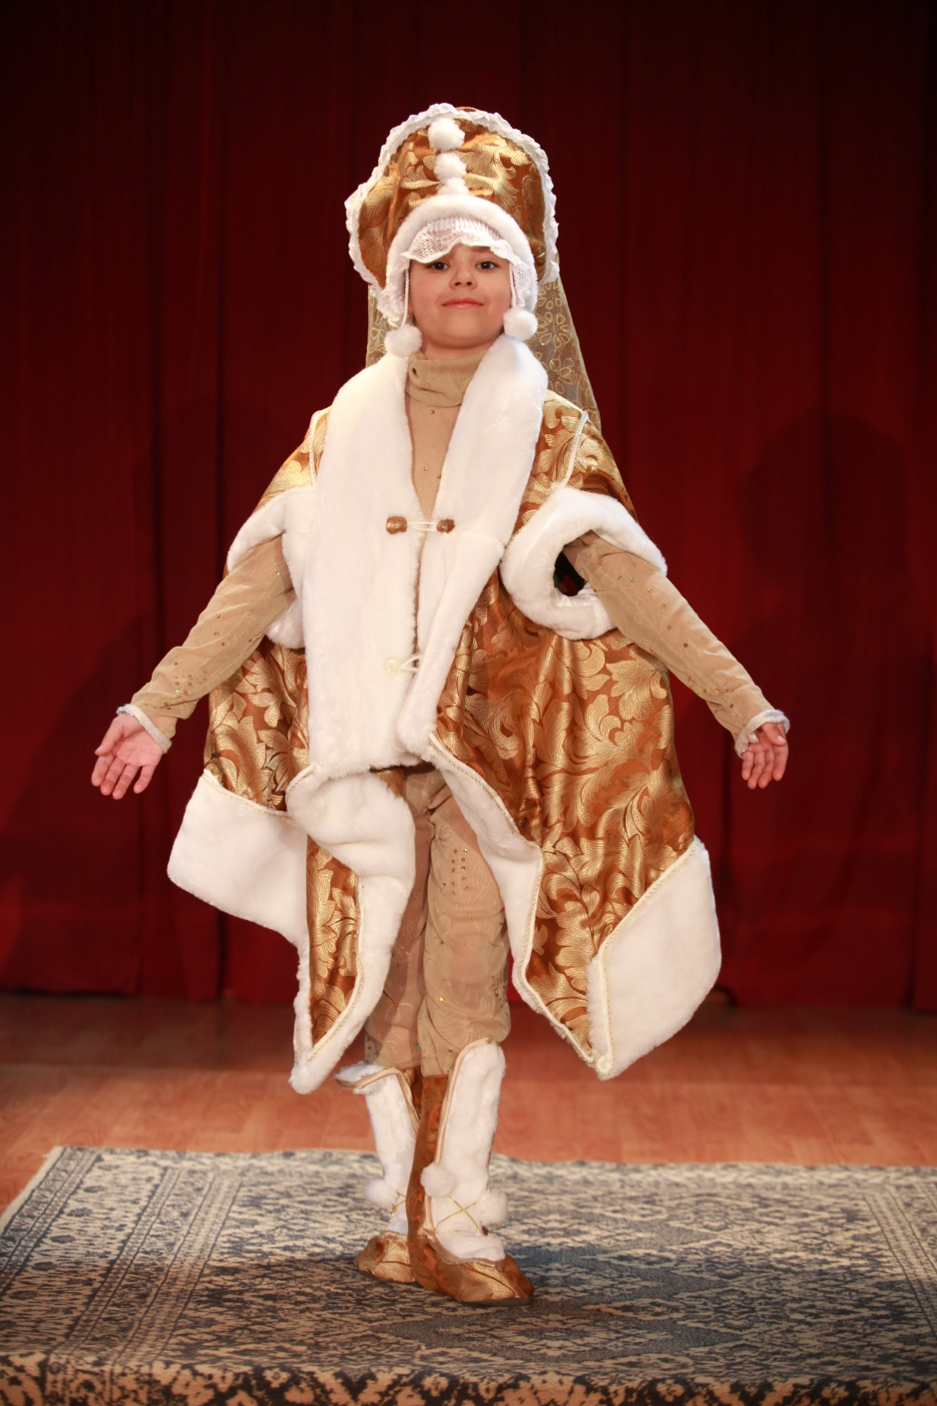
Среди предметов и деталей, которые характерны для русской народной одежды, можно отметить парчовую отделку, богатую вышивку, меховой полушубок, расписной платок, кокошник.

Slide 23
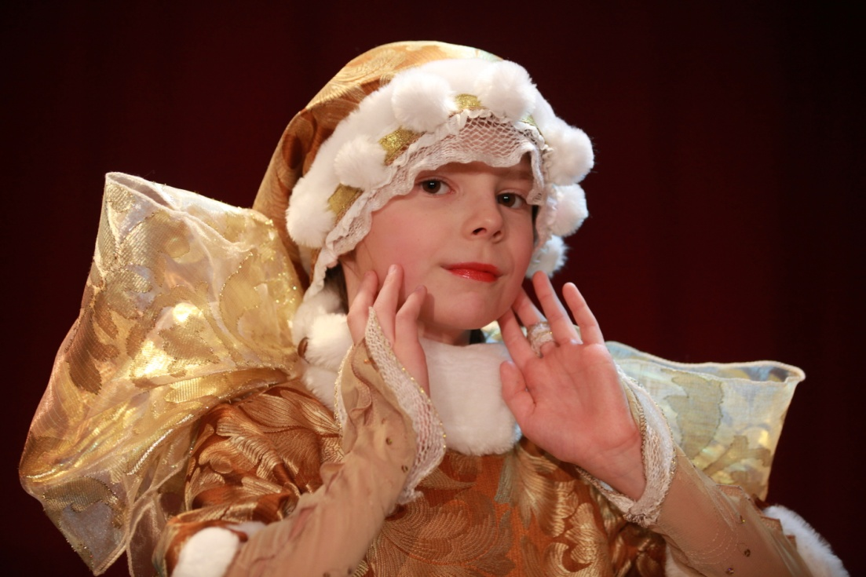
Прекрасное в русском народном костюме проявляется в его способности преображать человека – делать его красивым, а также в удобстве, экономичности, целесообразности, гармоничности, красоте силуэта и в вырастающих на основе всего этого декоративном великолепии.

Slide 24
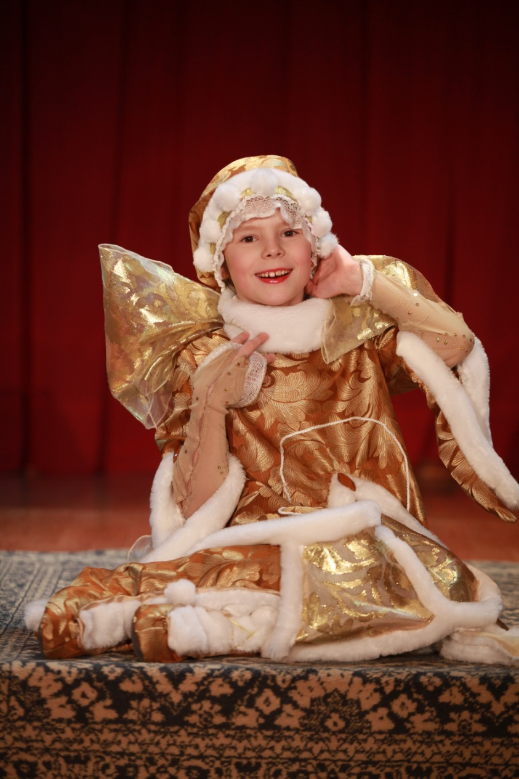
Разумеется, в ходе истории русский народный костюм менялся. Однако философия оставалась неизменной: простота, практичность и тепло в сочетании с… красотой! Свои скромные одежды украшали, как могли, даже самые небогатые крестьянки.

Slide 25
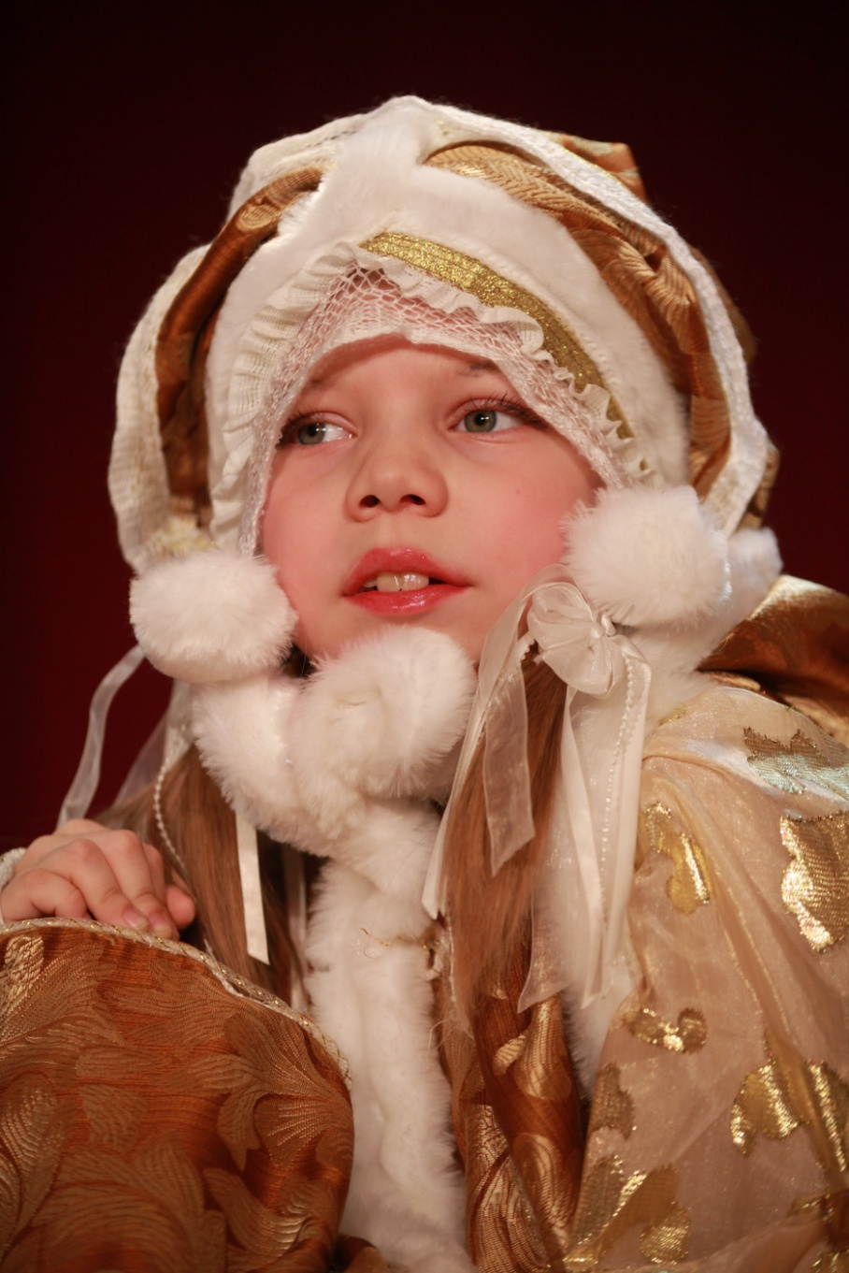
Кроме платков, лучший головной убор в русском этническом стиле – меховая шапочка. Классический круглый объемный головной убор украсит любую девушку!

Slide 26
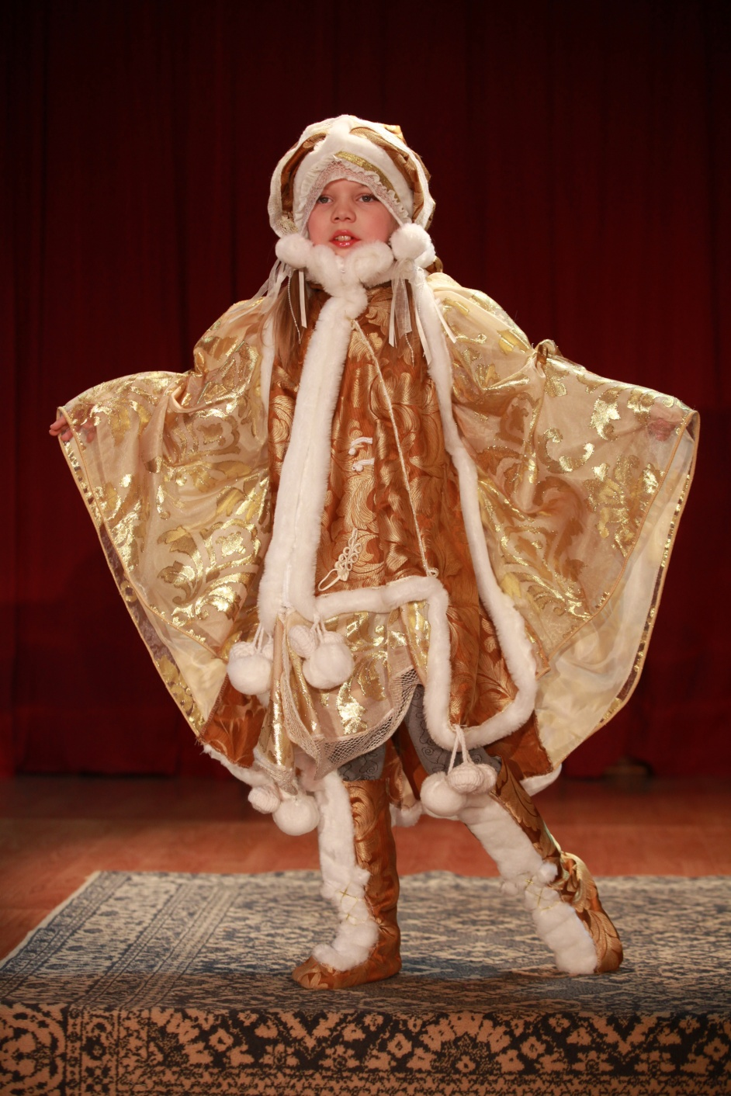
Красота русского народного костюма доставляет людям радость, пробуждает в них художников, учит чувствовать и понимать красоту, творить сообразно ее законам.

Slide 27
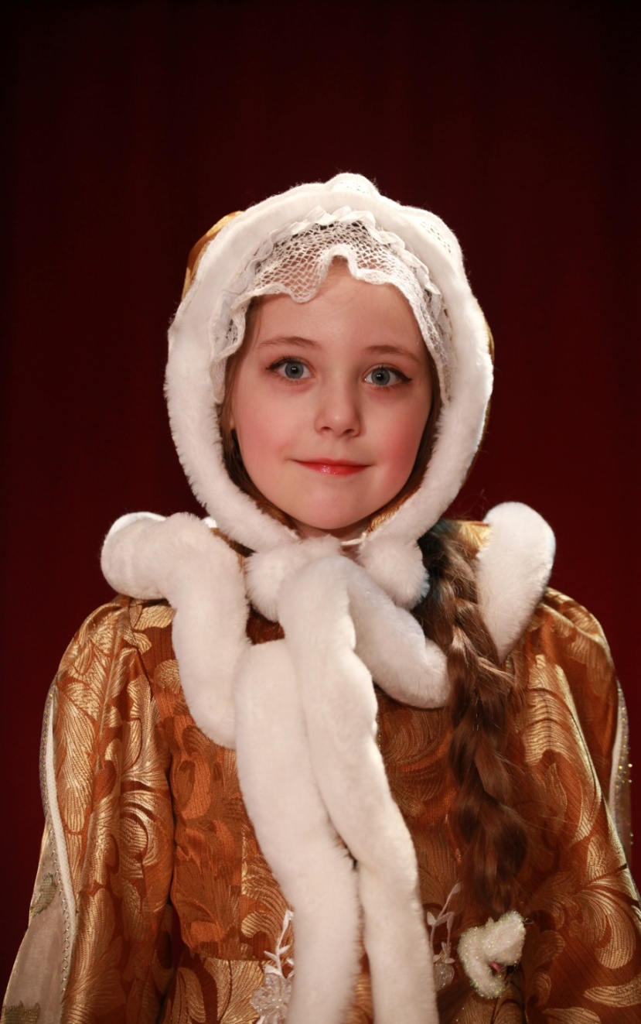
Ф.М. Достоевский писал: «Многое меняется – сердце остается одно». Как бы ни менялась жизнь под воздействием технического прогресса, что бы ни диктовала капризная мода, сердце русского человека остается верным национальным традициям. Каждый костюм, в который вложены частичка души русской, имеет яркую и неповторимую индивидуальность.

Slide 28
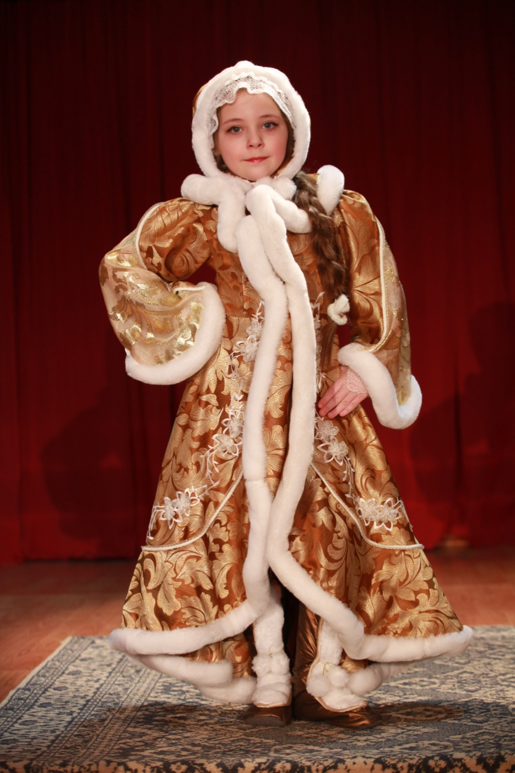
Русская народная одежда – яркая, красочная, радостная, очень характерная, является важнейшим элементом культуры и творчества. Она узнаваема с первого взгляда, потому что знакома с детства по десяткам картин знаменитых отечественных художников, по произведениям Пушкина и Есенина, по русским народным сказкам.

Slide 29
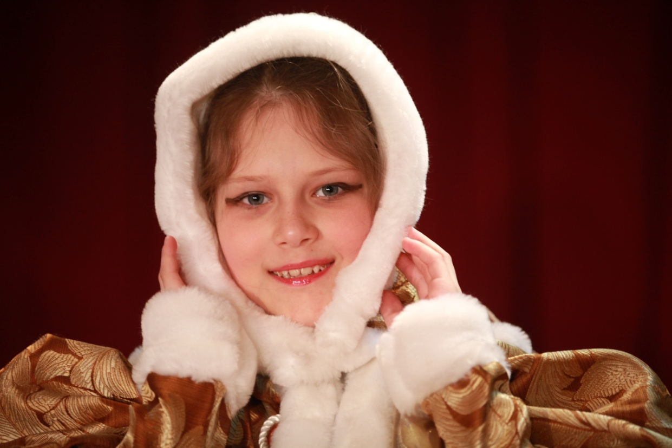
Многие предметы одежды с элементами старорусского направления можно увидеть не только на подиуме, но и в повседневной жизни.

Slide 30
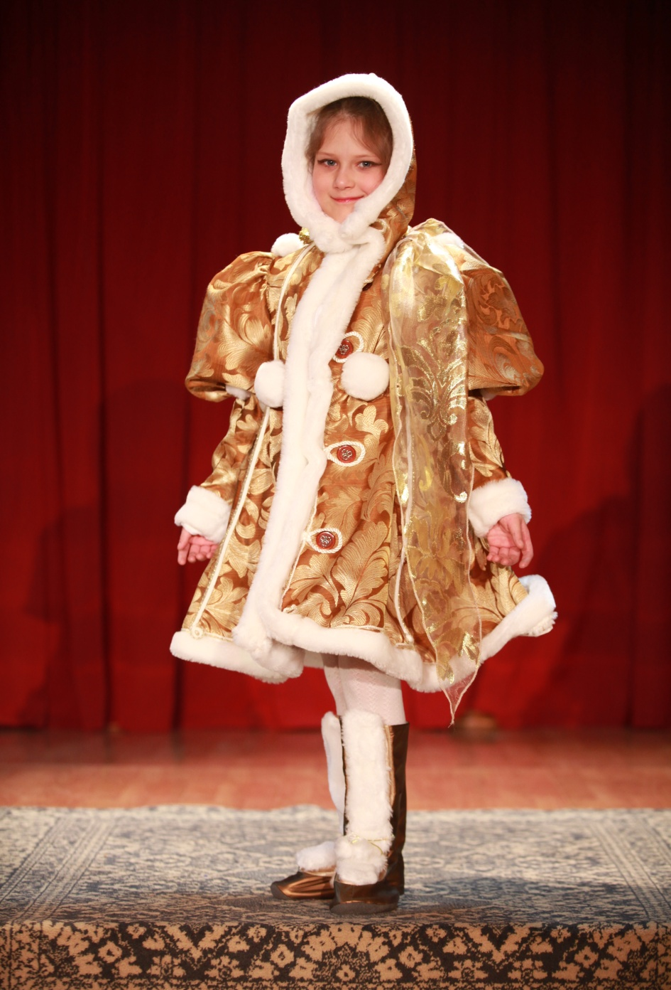
Растительный узор, птицы, животные, древнерусские узоры – самые популярные и наиболее часто используемые примеры украшения одежды. Орнаментальные фигуры вышивались золотыми и серебряными нитями, украшались яркими лентами, бусинами, разноцветными камнями, шнуровкой, кружевом или тесьмой.

Slide 31
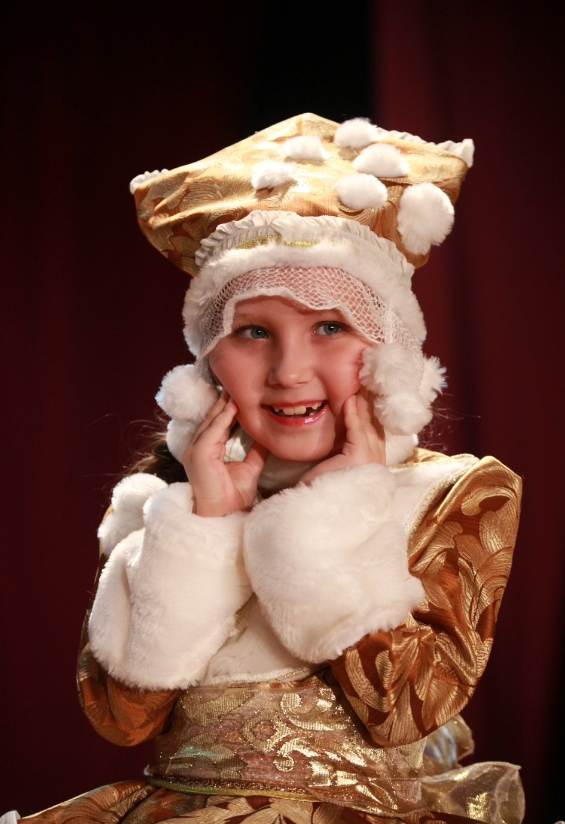
Нарядная девичья коруна действительно напоминала старинный царский венец с причудливыми зубцами, которому вторил парчовый косник, также отделанный жемчугом и шитьем.

Slide 32
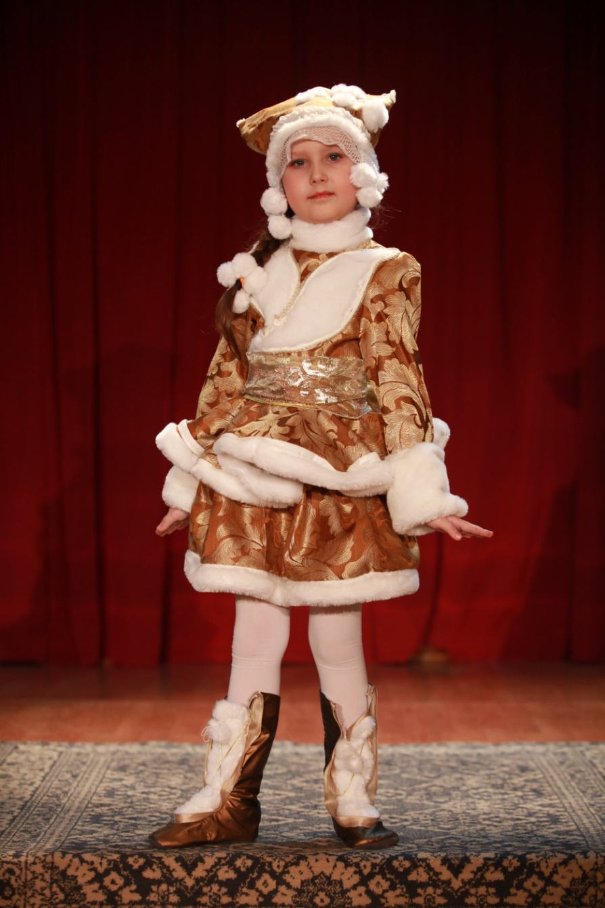
Что еще дополняло основной костюм? С богатой юбкой надевали для тепла парчовую душегрею, собранную на спине красивыми складками, называлась «епанечка».

Slide 33
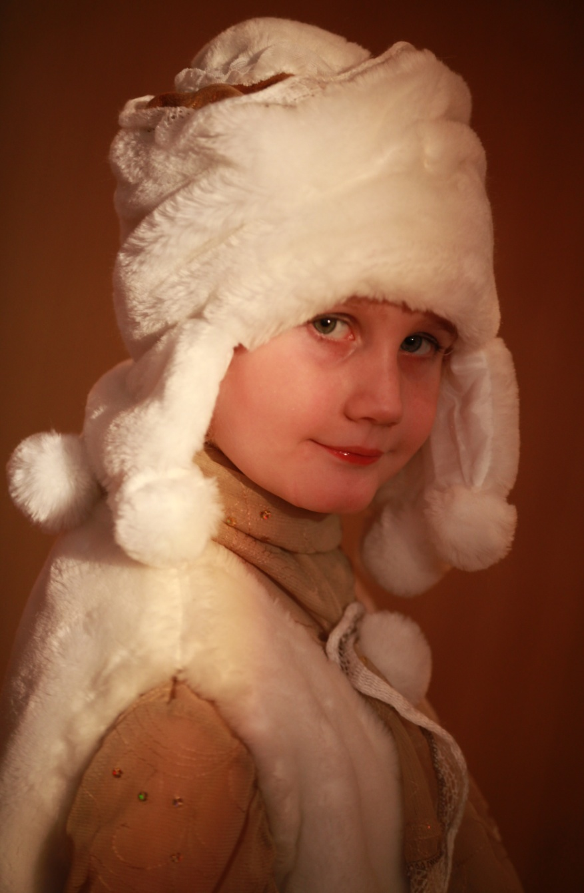
Женские головные уборы: кокошники, кики, сороки, повойники были самой невиданной формы. Великолепны праздничные шапочки, расшитые золотой нитью и речным жемчугом (до 18 века Русь им была очень богата). Своей формой они походили на распушившуюся курочку, но кое-где имели иные очертания.

Slide 34
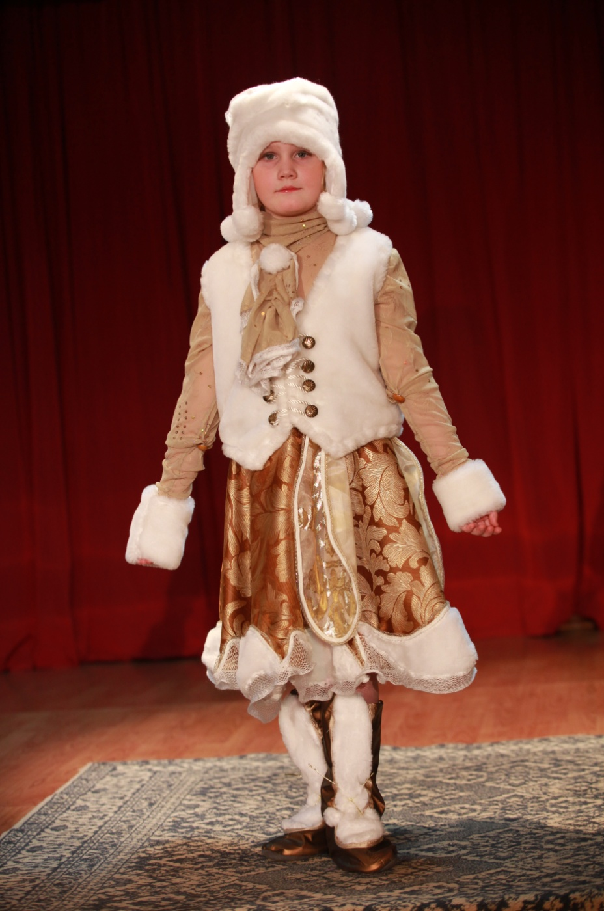
Сегодня многие из этих и других, свойственных русско-народному стилю предметов одежды, вышли из моды. Однако современные модельеры в последние годы все более активно возрождают старинные русские традиции, создавая целые коллекции одежды для женщин, выдержанные в этническо-фольклорной стилистике.

Slide 35
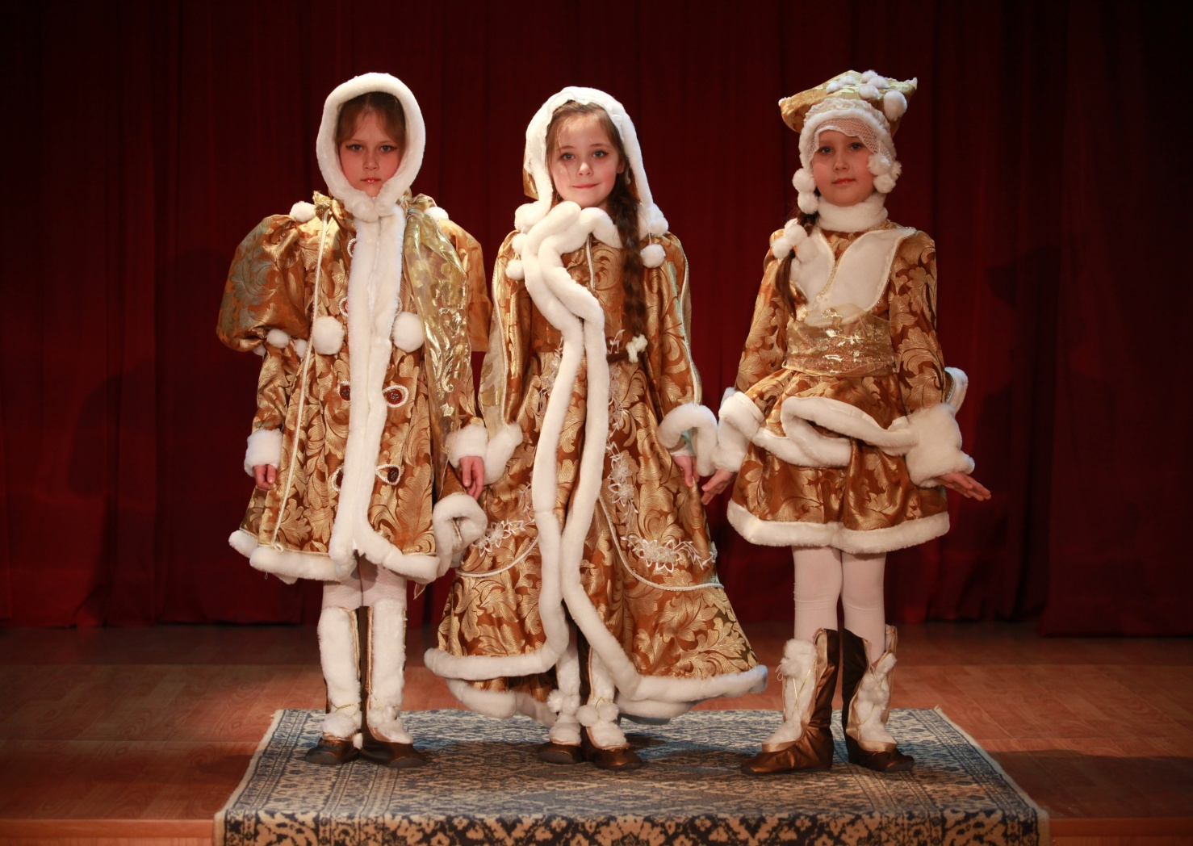
Современные дизайнеры по-своему видят русскую народную одежду и создают свои коллекции, исходя из этого видения. Если речь заходит о верхней одежде в русском стиле, то это, прежде всего, меховые дубленки, шубки, платки, шапки и валенки.

Slide 36
Для создания образа в стиле русской народной одежды совсем необязательно полностью одеваться в традиционную русскую одежду. Достаточно будет одного предмета, например, сарафана, меховой жилетки или широкой длинной юбки.

Slide 37
Чем ближе знакомишься со стилизованной коллекцией русской народной одежды «Русская краса», изготовленной руками обучающихся творческого объединения «Конструирование и моделирование одежды. Театр моды» под руководством педагога Марины Николаевны Поляковой, тем больше проникаешься колдовской силой народного костюма, которая исходит, видимо, от его прямой связи с обычаями, образом жизни, обрядами, с древнейшими истоками русской культуры.
Русский народный костюм представляется образной летописью жизни наших предков, которая языком цвета, формы, орнамента раскрывает многие сокровенные тайны и законы совершенства народного искусства.

Slide 38
Список использованных источников
www.family-history.ru Интернет-портал по истории и генеалогии.
www.livemaster.ru Ярмарка мастеров. Статья «Русский национальный костюм – живая сила красоты».
www.thingshistory.com Энциклопедия вещей: история вещей, изобретений, открытий. История костюма.

